Slide 1





Барахолка для студентов
КОМАНДА:
НАСТАВНИК:
1. Голюдбин А.В. – 3 курс,
ИТТСУ, ТУУ-311
2. Волобуев Е.Д. – 3 курс,
ИТТСУ, ТУУ-311
3. Яруткин М.А. – 3 курс,
ИТТСУ, ТУУ-311
4. Кругликов Е.А. – 3 курс,
ИТТСУ, ТУУ-311
5. Сидоренков Д.В. – 3 курс, ИТТСУ, ТУУ-311
Сафронов А.И., Новиков В.Г.
КАФЕДРА:
«УиЗИ»

Slide 2


ПРОБЛЕМА
Кто-то
Студенты, проживающие в общежитии
Кто?
Чего-то хочет,
Хотят легко и быстро продавать, обменивать или дарить ненужные вещи и находить необходимые товары от остальных жильцов
Что конкретно?
Но ему что-то мешает,
Но не могут, потому что им мешает недостаток удобных и централизованных платформ для обмена и продажи вещей внутри общежития
В чём основной сбой?
А имеющиеся решения не подходят, потому что…
Существующее решение, такое как продажа и покупка через общий чат общежития имеет недостатки, такие как неудобство поиска товаров и потеря объявления о продаже чего-либо из виду из-за потока остальных сообщений в общем чате
Почему не подходят?

Slide 3
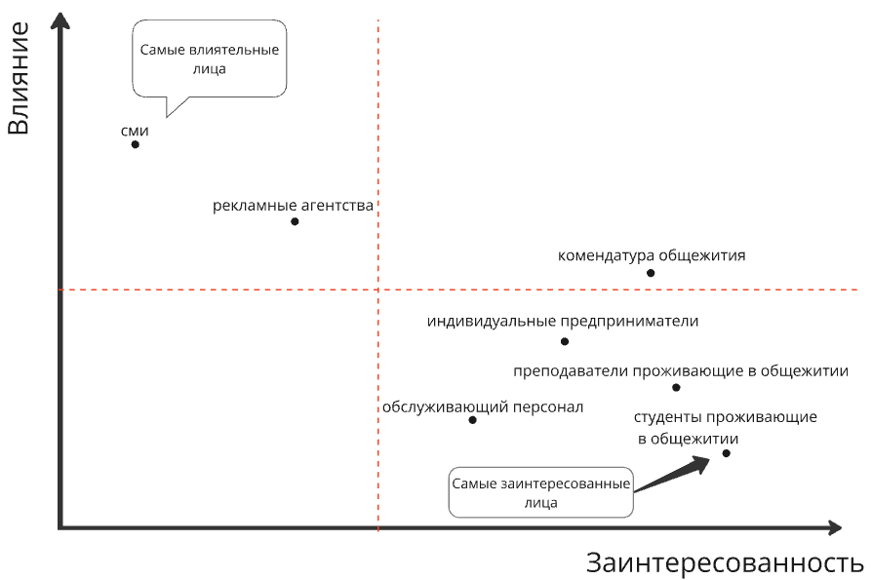
КАРТА ВОВЛЕЧЕННОСТИ
ЗАИНТЕРЕСОВАННЫЕ СТОРОНЫ, ЧЬЁ МНЕНИЕ СТОИТ УЧЕСТЬ В ПЕРВУЮ ОЧЕРЕДЬ:
Студенты проживающие в общежитии
Обслуживающий персонал
Комендатура общежития
Индивидуальные предприниматели
Преподаватели проживающие в общежитии
Рекламные агентства
СМИ

Slide 4
ПРОБЛЕМНОЕ ИНТЕРВЬЮ
Кому задан вопрос | Вопрос | Ответ
Проживающие в общежитии | Продают ли в общем чате общежития в ВК или ТГ различные вещи? | 98% да 2% нет
 | Как часто люди пользуются этим чатом для продажи и покупки различных вещей? | 80% часто 20% не часто
 | Удобен ли формат данного чата для продажи и покупки вещей? | 55% да 45% нет
 | Пользовались ли вы этим чатом для продажи чего-либо? | 50% да 50% нет
 | Если да, то сколько раз вы им пользовались? | 65% 1 – 3 раза 16% 3 – 5 раз 19% больше 5 раз
 | Как вы считаете, было бы вам удобно продавать и покупать вещи через отдельный чат-бот в телеграмме? | 51% да 16% нет 33% не уверены
 | Где бы вам было удобнее пользоваться этим чат-ботом? | 75% Telegram 20% ВК 5% другое
САМЫЕ ВАЖНЫЕ ФИКСАЦИИ:
Этот опрос был проведен среди 73 студентов следующих общежитий: РУТ (МИИТ) (4 и 5 общежития), РГСУ, МГТУ ГА
Во всех беседах продают и покупают вещи
Опрошенные сомневаются в удобности продажи и покупки вещей в общих чатах
Большая часть опрошенных считает, чат-бот в телеграмме удобен

Slide 5

КОРНЕВАЯ ПРОБЛЕМА
Студенты не могут удобно покупать и продавать вещи в рамках общежития
Сложности в коммуникации и взаимодействии
Недостаток информации о продаже/покупке товаров
Боязнь мошенничества
Информация для покупателей теряется в потоке другой информации
Социальные сети могут быть опасны для неопытных пользователей
Объявления появляются только в общем чате
Отсутствует специализированная платформа

Slide 6
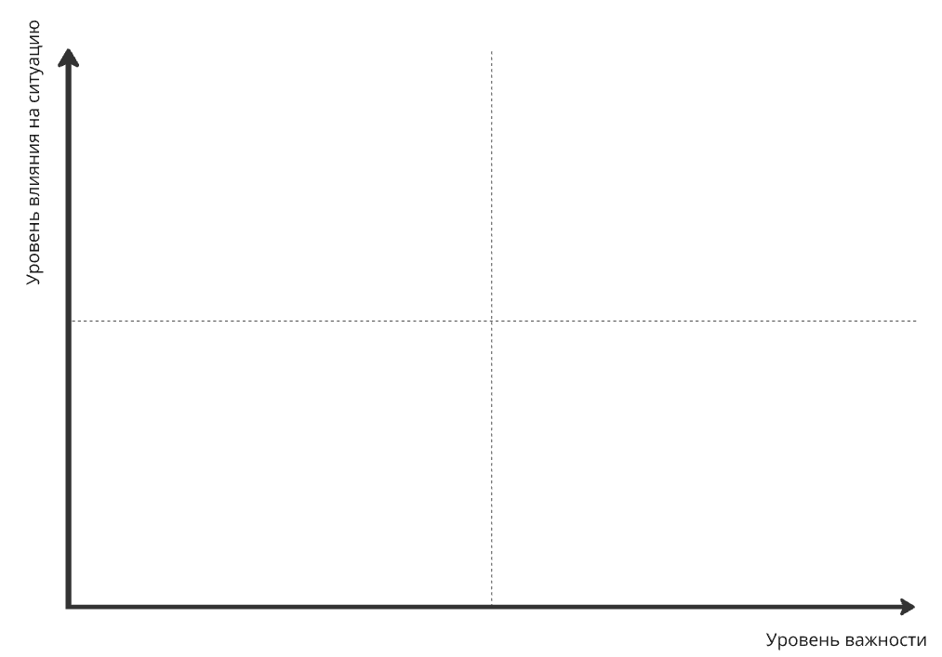
ИДЕИ РЕШЕНИЯ
чат для продажи и покупки вещей
ПРИЧИНЫ, ПО КОТОРЫМ МЫ ОТОБРАЛИ ОДНУ КОНКРЕТНУЮ ИДЕЮ ПОД НАЗВАНИЕМ «Чат-бот в телеграмме для продажи и покупки вещей»
чат-бот в телеграмме для продажи и покупки вещей
Опрос проживающих в общежитии
Простота в реализации
Эффективности данного метода
Удобство в распространении
доска объявлений
Выбранное решение
Уровень влияния на ситуацию
Реальность воплощения
Ожидаемая эффективность
Уровень важности

Slide 7
ТРЕБОВАНИЯ К РЕШЕНИЮ
РЕШЕНИЕ ДОЛЖНО БЫТЬ:
РЕШЕНИЕ ИМЕЕТ СЛЕДУЮЩИЕ ФУНКЦИИ:
Простым в использовании
Удобным для пользователей
Безопасным
Современным
Понятный и удобный интерфейс
Безопасная система купли/продажи
Система модерации
Возможность обновления

Slide 8
ПЕРЕХОД К ПРОДУКТУ
Кто-то
Студенты, проживающие в общежитии
Кто?
Чего-то хочет,
Хотят легко и быстро продавать, обменивать или дарить ненужные вещи и находить необходимые товары от остальных жильцов
Что конкретно?
Но ему что-то мешает,
Но не могут, потому что им мешает недостаток удобных и централизованных платформ для обмена и продажи вещей внутри общежития
В чём основной сбой?
А имеющиеся решения не подходят, потому что…
Существующее решение, такое как продажа и покупка через общий чат общежития имеет недостатки, такие как неудобство поиска товаров и потеря объявления о продаже чего-либо из виду из-за
потока остальных сообщений в общем чате
Почему не подходят?
Поэтому мы создаём
что-то новое,
Телеграмм бот для продажи и покупки вещей
Что конкретно?
Что частично или полностью решит проблему благодаря…
Удобству и простоте в использовании
Какие уникальные особенности помогут в решении?

Slide 9
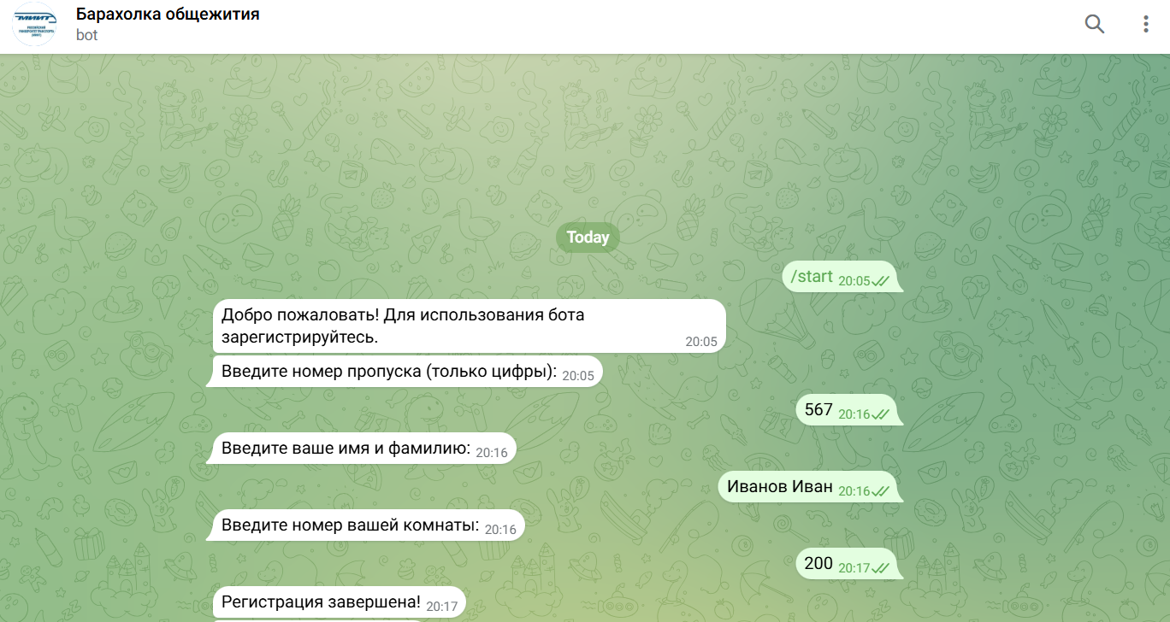
Демонстрация работы бота.
Этап регистрации

Slide 10
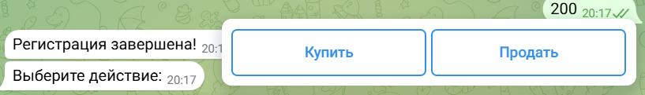
Демонстрация работы бота. Кнопки выбора

Slide 11
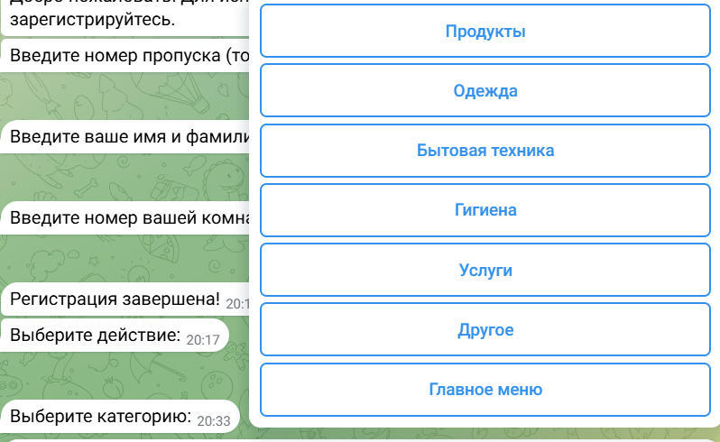
Демонстрация работы бота.
Интерфейс покупателя

Slide 12
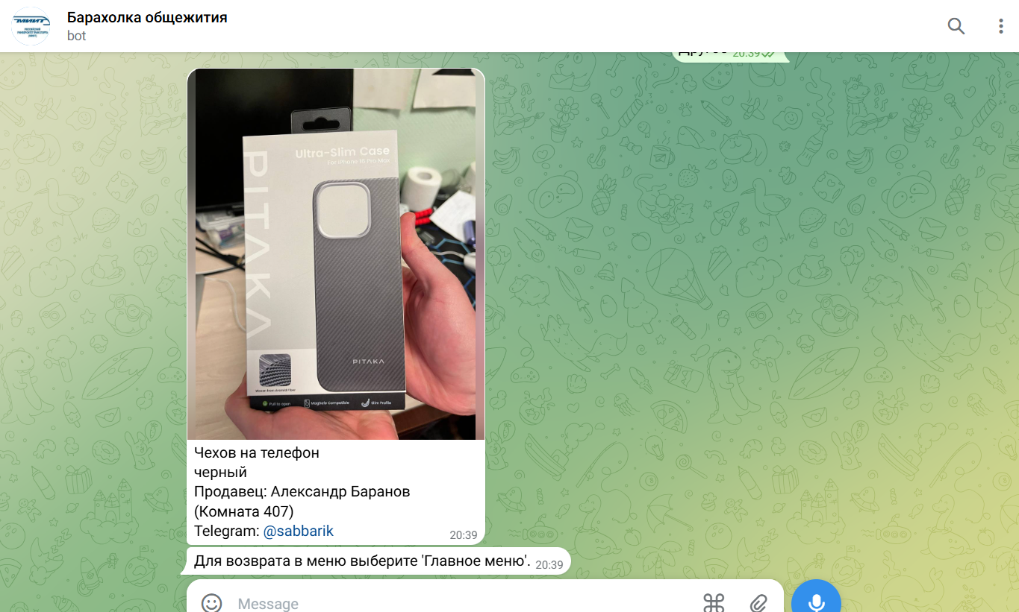
Демонстрация работы бота.
Интерфейс покупателя

Slide 13
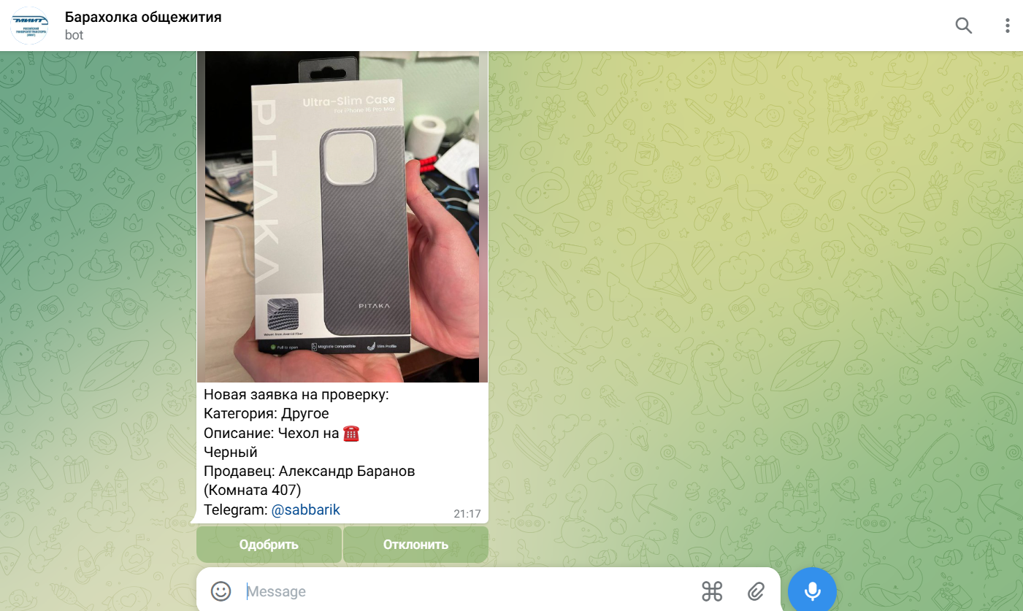
Демонстрация работы бота. Интерфейс администратора

Slide 14



Информационный стек технологий
Среда разработки PyCharm
Язык программирования Python 3
Библиотека pyTelegramBotAPI 4.27.0
Платформа Telegram

Slide 15

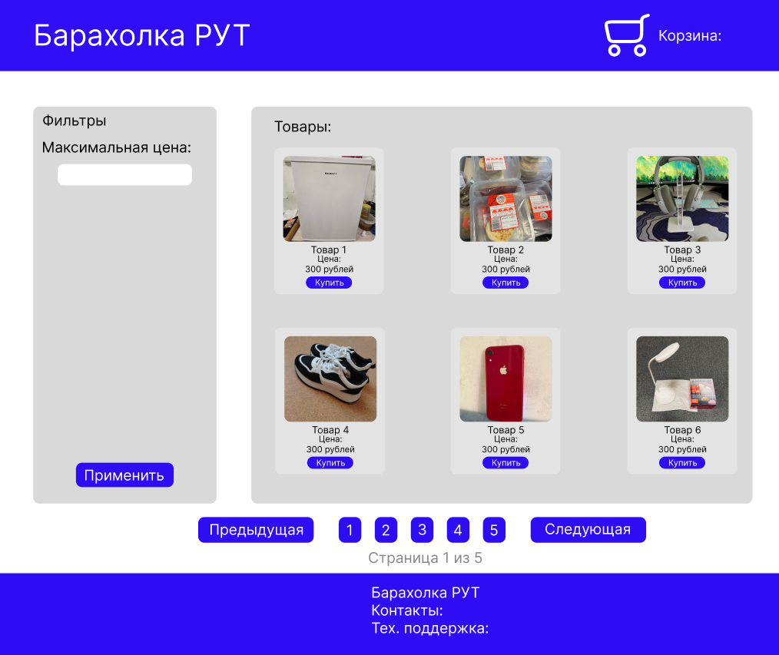
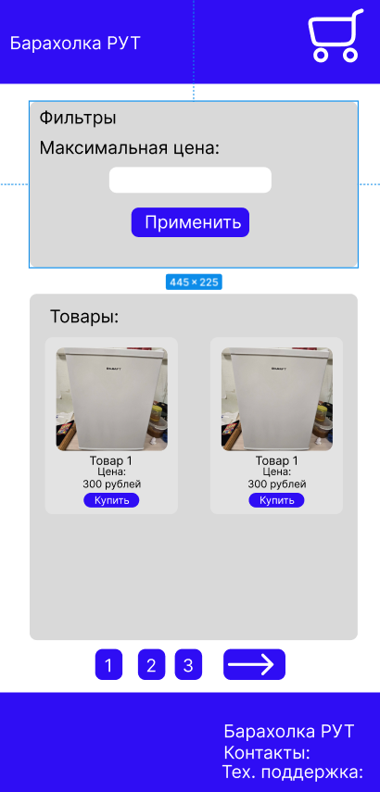
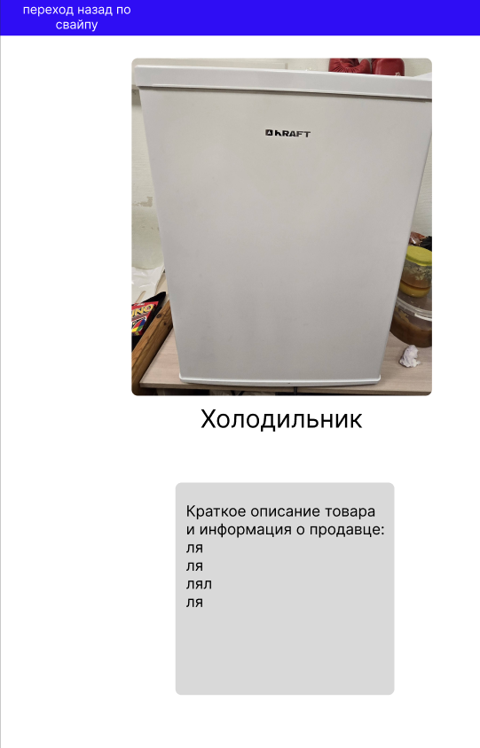
Макет mini app’а

Slide 16
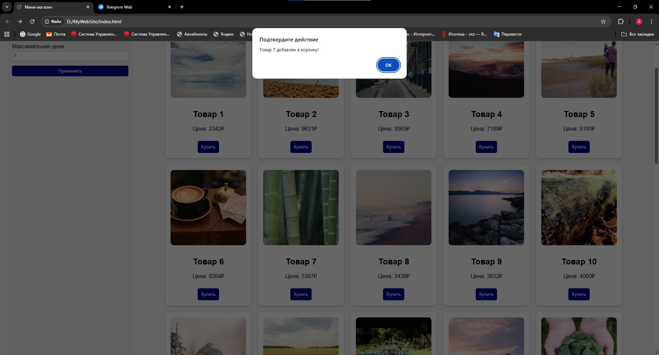
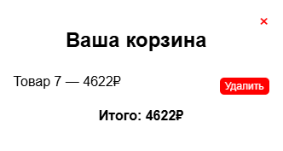
Пример работы

Slide 17






Стек технологий для mini app
JavaScript – функционал страницы
Html – каркас страницы
CSS – интерфейс страницы
Figma – изображение макета сайта
В планах использование React для создания user интерфейсов

Slide 18
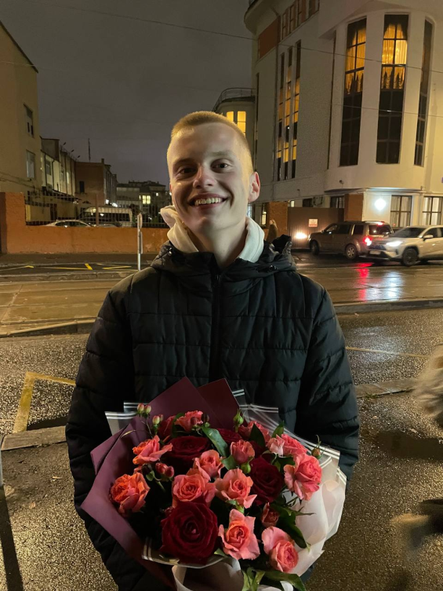
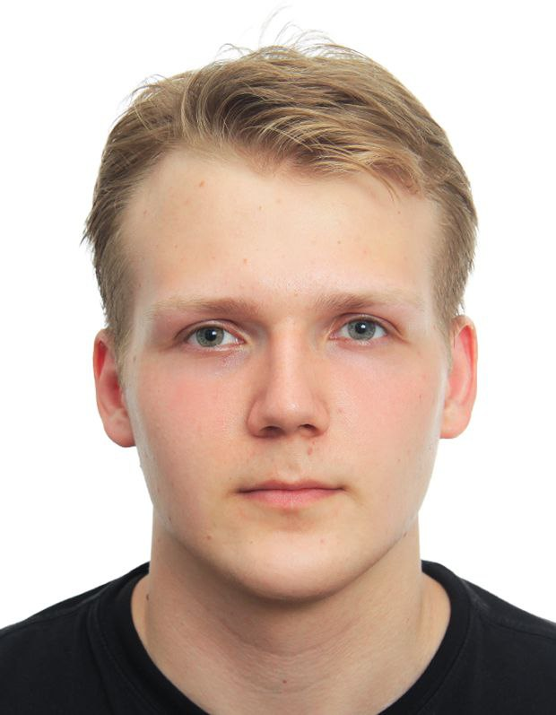

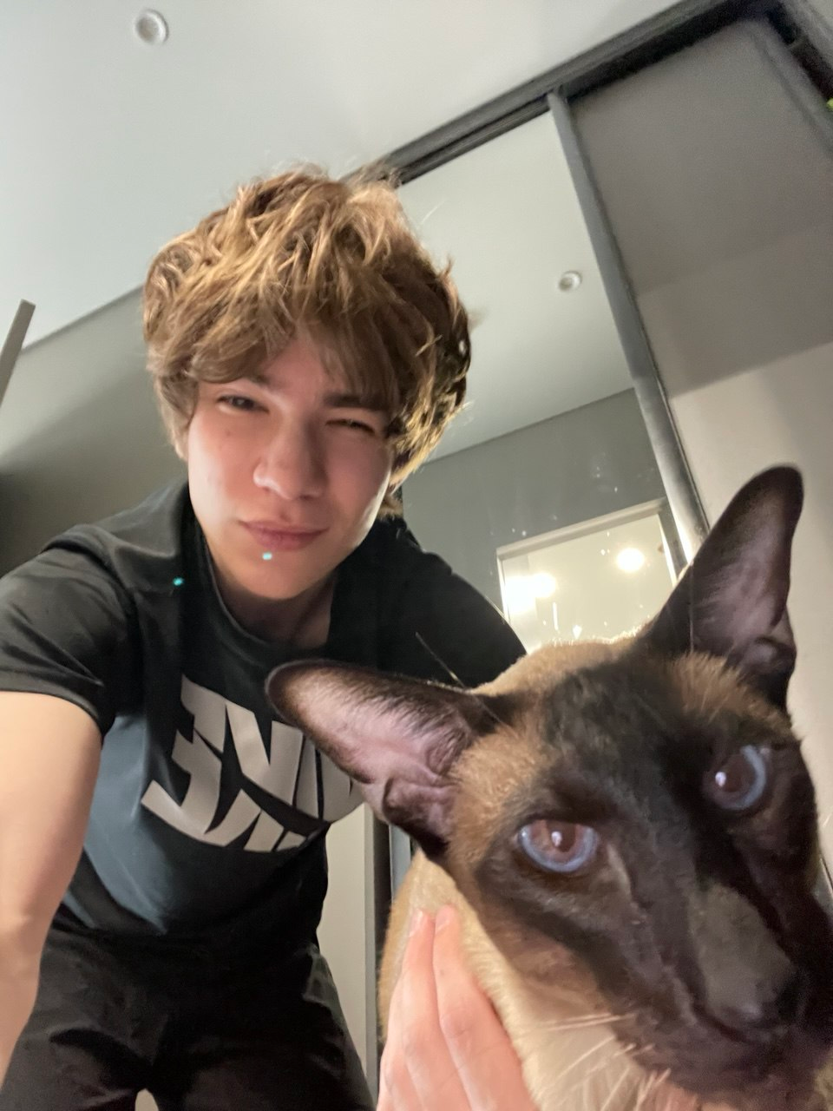

Наша команда
Сидоренков Даниил
Валерьевич
Волобуев Егор
Дмитриевич
Яруткин Михаил Александрович
Голюдбин Артём Владимирович
Кругликов Евгений Александрович
(слева)

